Slide 1

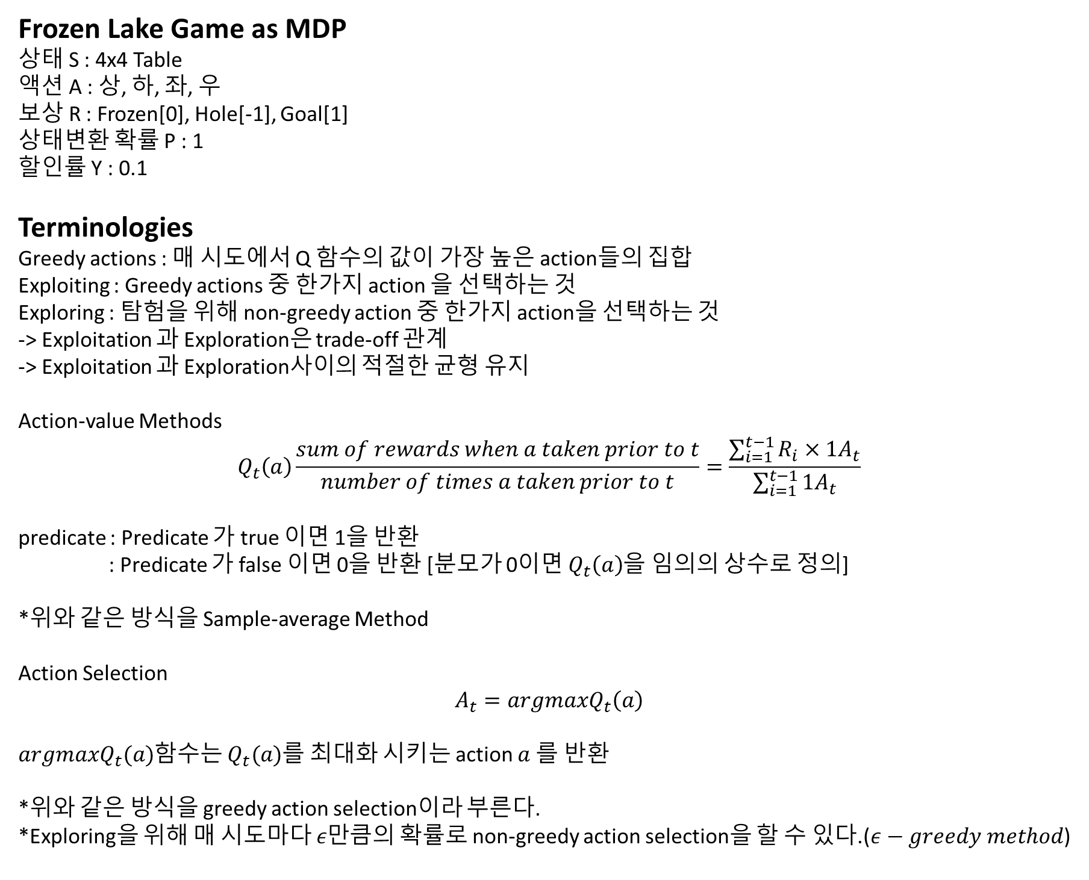
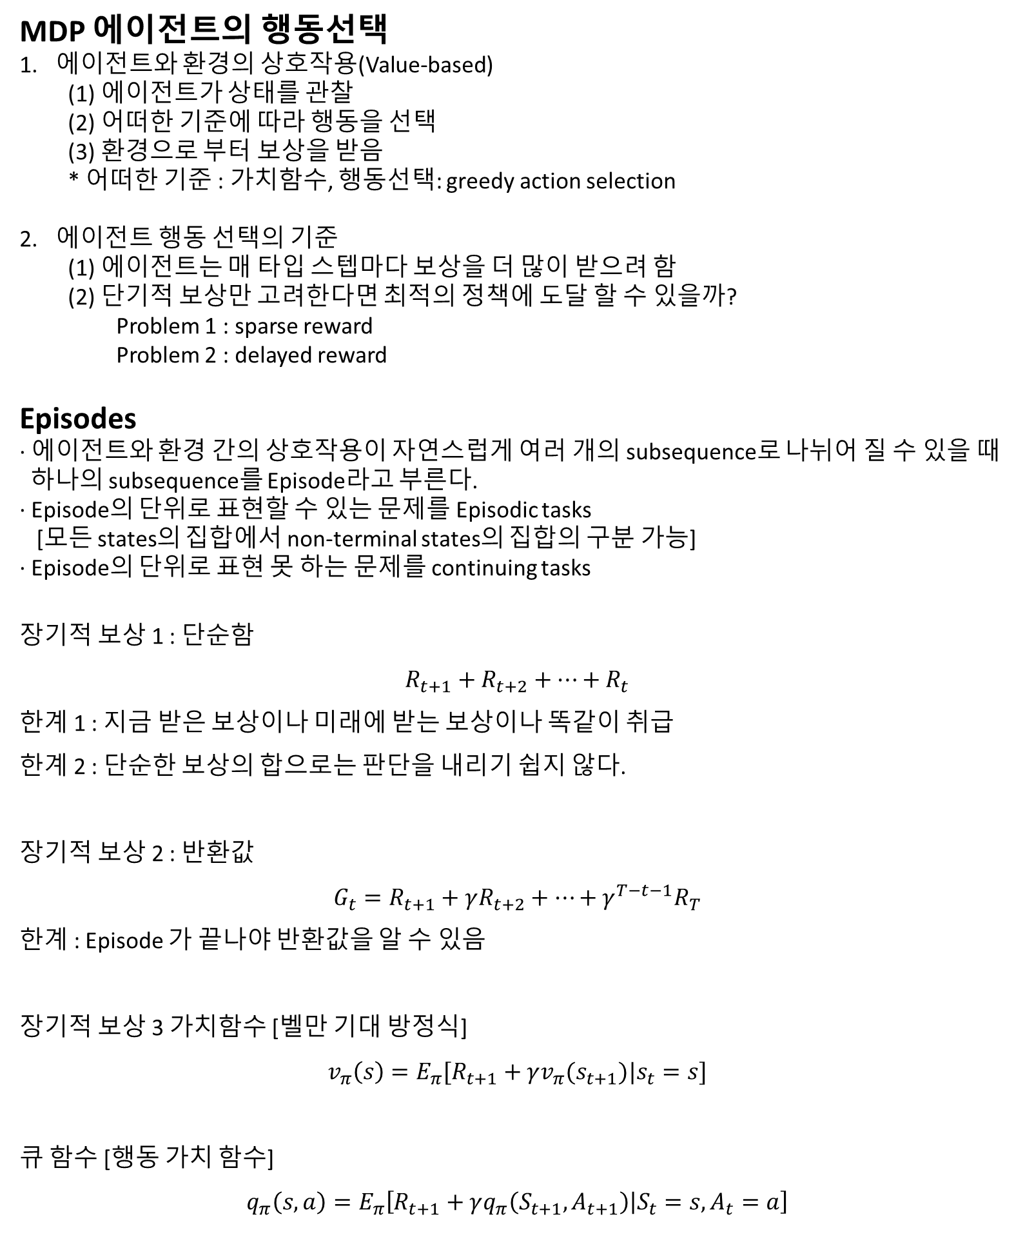
Frozen Lake Game as MDP
상태 S : 4x4 Table
액션 A : 상, 하, 좌, 우
보상 R : Frozen[0], Hole[-1], Goal[1]
상태변환 확률 P : 1
할인률 Y : 0.1
Terminologies
Greedy actions : 매 시도에서 Q 함수의 값이 가장 높은 action들의 집합
Exploiting : Greedy actions 중 한가지 action 을 선택하는 것
Exploring : 탐험을 위해 non-greedy action 중 한가지 action을 선택하는 것
-> Exploitation 과 Exploration은 trade-off 관계
-> Exploitation 과 Exploration사이의 적절한 균형 유지
Action-value Methods
$$Q_{t}\left(a\right)\frac{sum of rewards when a taken prior to t}{number of times a taken prior to t}=\frac{\sum_{i=1}^{t−1}{R_{i}×1A_{t}}}{\sum_{i=1}^{t−1}{1A_{t}}}$$
predicate : Predicate 가 true 이면 1을 반환
: Predicate 가 false 이면 0을 반환 [분모가 0이면 $Q_{t}\left(a\right)$을 임의의 상수로 정의]
*위와 같은 방식을 Sample-average Method
Action Selection
$$A_{t}=argmaxQ_{t}\left(a\right)$$
$argmaxQ_{t}(a)$함수는 $Q_{t}(a)$를 최대화 시키는 action $a$를 반환
*위와 같은 방식을 greedy action selection이라 부른다.
*Exploring을 위해 매 시도마다 $ε만$큼의 확률로 non-greedy action selection을 할 수 있다.($ε−greedy method$)
0
$$a$$
MDP 에이전트의 행동선택
에이전트와 환경의 상호작용(Value-based)
(1) 에이전트가 상태를 관찰
(2) 어떠한 기준에 따라 행동을 선택
(3) 환경으로 부터 보상을 받음
* 어떠한 기준 : 가치함수, 행동선택: greedy action selection
에이전트 행동 선택의 기준
(1) 에이전트는 매 타입 스텝마다 보상을 더 많이 받으려 함
(2) 단기적 보상만 고려한다면 최적의 정책에 도달 할 수 있을까?
Problem 1 : sparse reward
Problem 2 : delayed reward
Episodes
∙ 에이전트와 환경 간의 상호작용이 자연스럽게 여러 개의 subsequence로 나뉘어 질 수 있을 때
하나의 subsequence를 Episode라고 부른다.
∙ Episode의 단위로 표현할 수 있는 문제를 Episodic tasks
[모든 states의 집합에서 non-terminal states의 집합의 구분 가능]
∙ Episode의 단위로 표현 못 하는 문제를 continuing tasks
장기적 보상 1 : 단순함
$$R_{t+1}+R_{t+2}+⋯+R_{t}$$
한계 1 : 지금 받은 보상이나 미래에 받는 보상이나 똑같이 취급
한계 2 : 단순한 보상의 합으로는 판단을 내리기 쉽지 않다.
장기적 보상 2 : 반환값
$$G_{t}=R_{t+1}+γR_{t+2}+⋯+γ^{T−t−1}R_{T}$$
한계 : Episode 가 끝나야 반환값을 알 수 있음
장기적 보상 3 가치함수 [벨만 기대 방정식]
$$v_{π}\left(s\right)=E_{π}[R_{t+1}+γv_{π}(s_{t+1})|s_{t}=s]$$
큐 함수 [행동 가치 함수]
$$q_{π}\left(s,a\right)=E_{π}\left[R_{t+1}+γq_{π}\left(S_{t+1},A_{t+1}\right) | S_{t}=s,A_{t}=a\right]$$

Slide 2

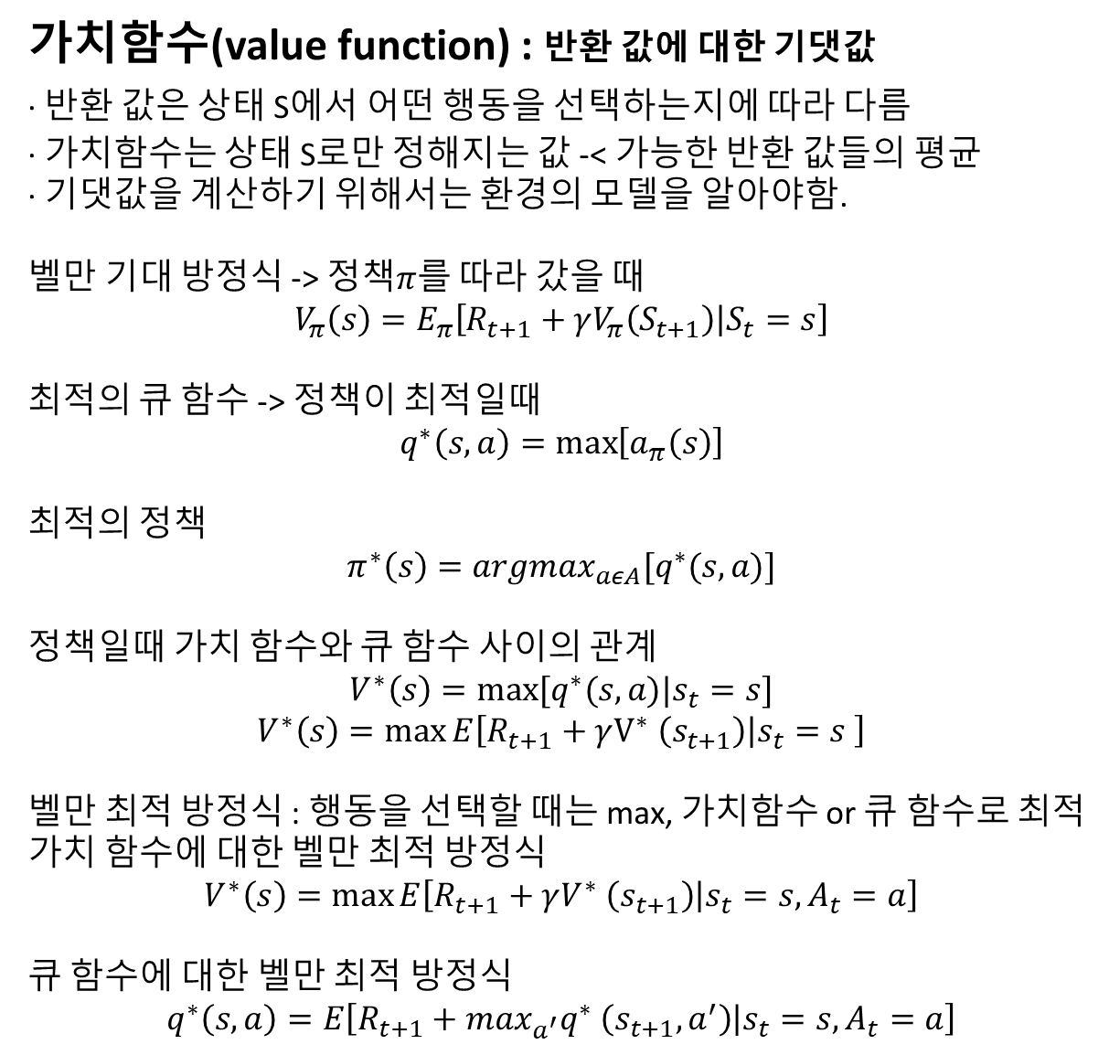
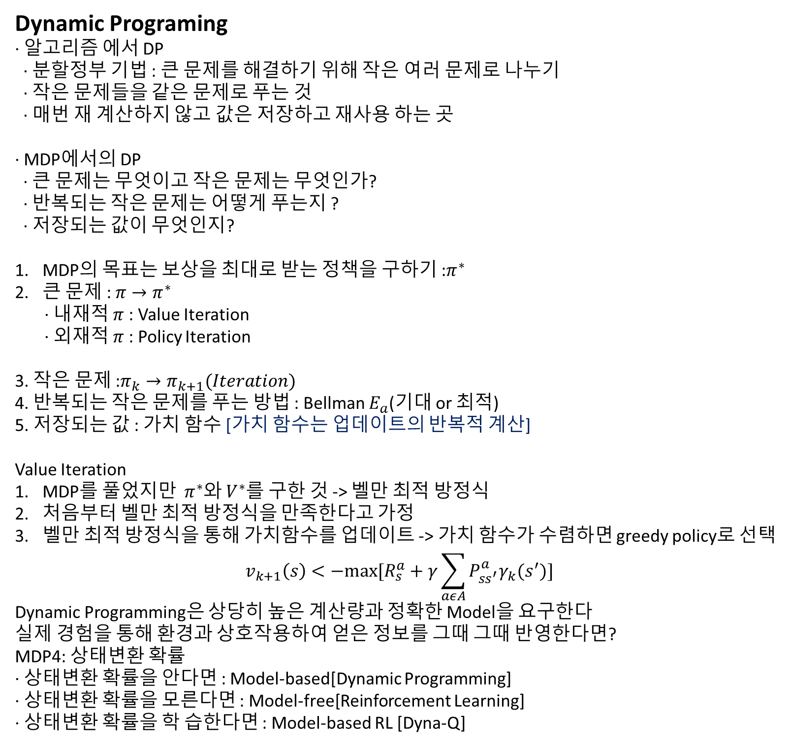


가치함수(value function) : 반환 값에 대한 기댓값
∙ 반환 값은 상태 S에서 어떤 행동을 선택하는지에 따라 다름
∙ 가치함수는 상태 S로만 정해지는 값 -< 가능한 반환 값들의 평균
∙ 기댓값을 계산하기 위해서는 환경의 모델을 알아야함.
벨만 기대 방정식 -> 정책$π$를 따라 갔을 때
$$V_{π}\left(s\right)=E_{π}\left[R_{t+1}+γV_{π}\left(S_{t+1}\right) | S_{t}=s\right]$$
최적의 큐 함수 -> 정책이 최적일때
$$q^{∗}\left(s,a\right)=\max\left[a_{π}\left(s\right)\right]$$
최적의 정책
$$π^{∗}\left(s\right)={argmax}_{aεA}[q^{∗}(s,a)]$$
정책일때 가치 함수와 큐 함수 사이의 관계
$$V^{∗}\left(s\right)=max⁡[q^{∗}(s,a)|s_{t}=s]$$
$$V^{∗}\left(s\right)=\max{E\left[R_{t+1}+γV^{∗} \left(s_{t+1}\right) | s_{t}=s \right]}$$
벨만 최적 방정식 : 행동을 선택할 때는 max, 가치함수 or 큐 함수로 최적
가치 함수에 대한 벨만 최적 방정식
$$V^{∗}\left(s\right)=\max{E\left[R_{t+1}+γV^{∗} \left(s_{t+1}\right) | s_{t}=s,A_{t}=a\right]}$$
큐 함수에 대한 벨만 최적 방정식
$$q^{∗}\left(s,a\right)=E\left[R_{t+1}+\max_{a^{′}}q^{∗} \left(s_{t+1},a^{′}\right) | s_{t}=s,A_{t}=a\right]$$
$$π$$
$$a$$
$$a$$
Dynamic Programing
∙ 알고리즘 에서 DP
∙ 분할정부 기법 : 큰 문제를 해결하기 위해 작은 여러 문제로 나누기
∙ 작은 문제들을 같은 문제로 푸는 것
∙ 매번 재 계산하지 않고 값은 저장하고 재사용 하는 곳
∙ MDP에서의 DP
∙ 큰 문제는 무엇이고 작은 문제는 무엇인가?
∙ 반복되는 작은 문제는 어떻게 푸는지 ?
∙ 저장되는 값이 무엇인지?
MDP의 목표는 보상을 최대로 받는 정책을 구하기 :$π^{∗}$
큰 문제 : ${π→π}^{∗}$
∙ 내재적 $π$ : Value Iteration
∙ 외재적 $π$ : Policy Iteration
3. 작은 문제 :$π_{k}→π_{k+1}(Iteration)$
4. 반복되는 작은 문제를 푸는 방법 : Bellman $E_{a}$(기대 or 최적)
5. 저장되는 값 : 가치 함수 [가치 함수는 업데이트의 반복적 계산]
Value Iteration
MDP를 풀었지만 $π^{∗}$와 $V^{∗}$를 구한 것 -> 벨만 최적 방정식
처음부터 벨만 최적 방정식을 만족한다고 가정
벨만 최적 방정식을 통해 가치함수를 업데이트 -> 가치 함수가 수렴하면 greedy policy로 선택
$$v_{k+1}\left(s\right)<−max⁡[R_{s}^{a}+γ\sum_{aεA}{P_{ss^{′}}^{a}γ_{k}(s^{′})}]$$
Dynamic Programming은 상당히 높은 계산량과 정확한 Model을 요구한다
실제 경험을 통해 환경과 상호작용하여 얻은 정보를 그때 그때 반영한다면?
MDP4: 상태변환 확률
∙ 상태변환 확률을 안다면 : Model-based[Dynamic Programming]
∙ 상태변환 확률을 모른다면 : Model-free[Reinforcement Learning]
∙ 상태변환 확률을 학 습한다면 : Model-based RL [Dyna-Q]

Slide 3
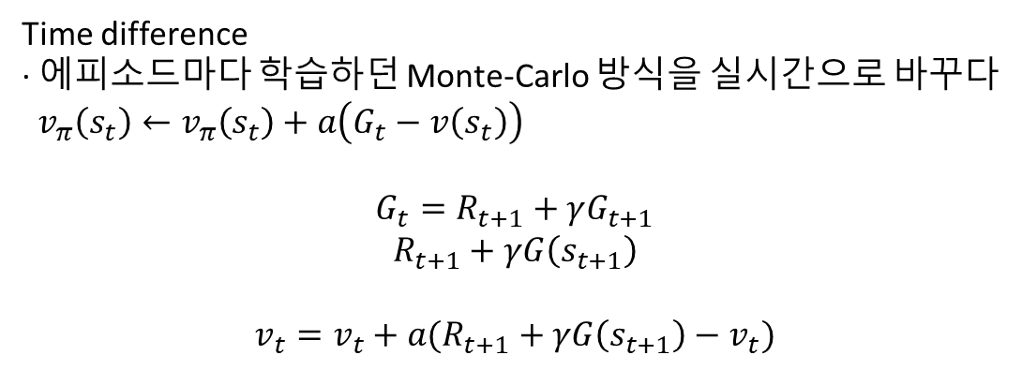
DP와 Reinforcement Learning
∙ 벨만 방정식을 통한 가치함수 및 정책의 업데이트
∙ 기댓값을 계산하기 위해 환경의 모델을 알아야함.
∙ 에이전트라는 개념이 없음
∙ 환경의 모델을 알아야 하기 때문에 전문적인 지식이 필요
∙ 일정 이상 복잡한 문제에 적응하기 힘 듬
Model-free RL
Reinforcement Learning: 에이전트가 환경과 직접 상호작용
일단 행동을 선택 후 환경에서 진행
선택한 행동을 평가 (보상을 받음)
평가한 대로 자신을 업데이트
∙ Model-free Learning : sampling을 통해 학습
Monte Carlo method
- 환경을 알고 있다고 전제하지 않음
실제 경험만을 요구
Monte Carlo Control
∙ Agent가 직접 탐험을 한다면
- on-policy methods: policy와 policy evaluation & improvement가 동일
- off-policy methods: policy와 policy evaluation & improvement가 별개
∙ on-policy methods 단점
- 지속적으로 탐험해야 하기 때문에 optimal policy를 학습 할 수 없다.
∙ policy를 두개로 분리하면 어떨까
- Target policy : 학습의 대상이 되는 policy
- Behavior policy : behavior를 결정하는 policy(에피소드를 생성하는 policy)
∙ off-policy methods –Importance sampling
- 대부분의 off-policy 방법은 Importance sampling을 이용
- Importance sampling이란 다른 두개의 확률 분포를 함께 이용해서 expected value를 추정한다.
Monte Carlo Prediction
∙ First-visit MC method
처음으로 방문한 static에 대한 average return
∙ Every-visit MC method
모든 방문한 static에 대한 average return
Monte-Carlo 한계
∙ 에피소드가 끝나야만 업데이트
∙ 에피소드가 끝나지 않거나 긴 상황에서
학습이 어려움
추정이 빠르거나 더 편함
Time difference
∙ 에피소드마다 학습하던 Monte-Carlo 방식을 실시간으로 바꾸다
$v_{π}\left(s_{t}\right)←v_{π}\left(s_{t}\right)+a\left(G_{t}−v\left(s_{t}\right)\right)$
$$G_{t}=R_{t+1}+γG_{t+1}$$
$$R_{t+1}+γG\left(s_{t+1}\right)$$
$$v_{t}=v_{t}+a(R_{t+1}+γG\left(s_{t+1}\right)−v_{t})$$

